Slide 1
INTOXICATION PAR LE PLOMB D’ORIGINE PROFESSIONNELLE

Slide 2
PLAN DU COURS
Propriétés physico-chimiques
Usages et sources d’exposition
Physiopathologie
Mécanisme de la toxicité du plomb
La clinique
Diagnostic
Prévention
Traitement
réparation

Slide 3
Propriétés physico-chimiques
Le saturnisme à été la première maladie professionnelle reconnue
Le plomb: métal gris bleuâtre, mou, très malléable, T° de fusion (327°C), volatil dès 500°C.
Grande résistance aux acides (sauf à l’acide nitrique).
Son principal minerai: PbS
Ses oxydes:
Le monoxyde de plomb (PbO)
Le dioxyde de plomb (PbO2)
Le tétraoxyde de plomb ou le minium (Pb3O4)
Dérivés inorganiques
Dérivés organiques.

Slide 4
Usages et sources d’exposition
Mines de plomb et de zinc
Métallurgie du plomb et du zinc
Industrie de la construction: tuyaux de distribution et d’évacuation d’eau
Fabrication d’accumulateurs (batterie de plomb)
Certains oxydes et sels de plomb sont utilisés comme pigments dans les peintures, vernis et matières plastiques
Fabrication d’insecticides (arséniate de plomb)
Production d’écrans antiradiations
Lubrifiants (sels organiques de plomb)
Fabrication et utilisation de certains composés organiques volatiles (ex: le tétra-éthyle de plomb utilisé comme agent anti détonnant).

Slide 5
Les voies de contamination
D’abord digestive (maladie des mains sales). Environ 10% de la quantité ingérée est absorbée.
Respiratoire (vapeurs, fumées et fines poussières de plomb). La rétention pulmonaire des particules varie de 30% à 60% selon leur taille et solubilité des composés.
La voie cutanée est possible (les composés organiques).

Slide 6
Métabolisme
Le plomb est transporté dans le sang principalement sous forme liée aux globules rouges (95%).
La distribution est tri-compartimentale:
1er compartiment: secteur vasculaire
la demi-vie du plomb est de 35 jours
2ème compartiment:
comprend les tissus mous (foie, reins, muscles et peau)
la demi-vie du plomb est de 40 jours
3ème compartiment:
constitué des tissus osseux (Pb stocké sous forme de tri-sulfate de plomb insoluble et très peu toxique
la demi-vie varie de 5 à 20 ans.
Excrétion:
Le rien: principale voie d’excrétion. La concentration urinaire est proportionnelle au plomb sanguin.
Le plomb fécal reflète plus le plomb non absorbé par l’intestin que le plomb excrété.

Slide 7
Toxicité du plomb
Le plomb: toxique cumulatif (MO, SNC, REIN)
Moelle: [Pb]_{os} est 50 fois celle du sang circulant.
Grande affinité pour les groupements thiols
Inhibe la synthèse de l’hème de l’hémoglobine dans les érythrocytes de la moelle osseuse
Les enzymes les plus sensibles:
L’acide delta aminolévulinique déshydrase (ALAD)
L’hème synthétase (ferrochélatase).

Slide 8
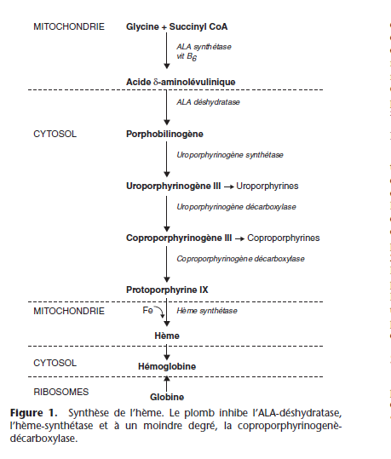

Slide 9
Toxicité du plomb
L’acide delta aminolévulinique déshydrase (ALAD). Elle catalyse la transformation de l’acide delta aminolévulinique en porphobilinogène. (moelle osseuse, cerveau, rein , foie et cœur)
Les conséquences:
Accumulation d’ALA (sang) qui est éliminé dans les urines
Surveillance biologique possible par la mesure:
de e l’activité de l’ALAD érythrocytaire
de l’ALA urinaire

Slide 10
Toxicité du plomb
l’hème synthétase (ferrochélatase). Elle incorpore le fer sérique dans les protoporphyrines IX.
les conséquences de son inhibition:
Accumulation de protoporphyrines IX dans les hématies
dosage possible sous forme de protoporphyrines libres ou protoporphyrines-zinc (PPZ)

Slide 11
Toxicité du plomb
l’incorporation du fer: il existe une interaction entre le plomb et le fer.
Le plomb a pour effet:
d’empêcher le passage du fer de la transferrine vers les réticulocytes humains
d’accumuler le fer en « micelles ferrugineuses » dans les érythrocytes en formation
Les conséquences: légère augmentation du fer sérique.

Slide 12
Toxicité du plomb
Action du plomb sur la longévité des hématies:
Diminution de la survie des hématies
Action sur l’ATP ase Na-K dépendante: le plomb inhibe cette enzyme et provoque une perte intracellulaire de K. ce qui pourrait expliquer l’hémolyse.

Slide 13
Toxicité du plomb
Action sur la thyroïde: le plomb déprime la captation de l’iode 131 par la thyroïde.
Action sur le système nerveux: le plomb interfère avec la synthèse et la libération de l’acétyle choline.
Action sur le système cardio-vasculaire: vasoconstriction artériolaire avec HTA permanente.
Le plomb est néphrotoxique.

Slide 14
Intoxication aigue
Rare en milieu industriel
Résulte de l’ingestion accidentelle de l’acétate de plomb.
Troubles digestifs: douleurs épigastriques et abdominales
Atteinte rénale: albuminurie et oligurie
Parfois atteinte hépatique
Convulsions et coma conduisant à la mort en 2 à 3 jours.

Slide 15
Intoxication chronique
On distingue deux phases:
La phase d’imprégnation saturnine ou pré saturnisme
La phase franche ou le saturnisme confirmé

Slide 16
Phase d’imprégnation saturnine
Pré saturnisme (plombémie inferieure à 70 µg/100 ml de sang).
Signes infracliniques et biologiques (absorption excessive de plomb)
IBE (exposition):
La plombémie
La plomburie
La plomburie provoquée
Le plomb dans les cheveux
IBE (effets):
L’hémoglobine, l’hématocrite, les ponctuations basophiles
La coproporphyrinurie
Les protoporphyrines libres des hématies
La porphobilinogène urinaire
L’ALA urinaire et sérique
L’ALAD des hématies

Slide 17
Phase d’intoxication franche
Troubles de l’état général:
Céphalées, perte de l’appétit et amaigrissement
Pâleur, lassitude, myalgies fréquentes.
Anémie: l’anémie est peu sévère. Elle est soit normochrome soit hypochrome.
Colique saturnine:
La plus fréquente
Plusieurs jours de constipation précédent la colique
Douleurs péri-ombilicales très vives
Sueurs, pâleur et vomissements
Le ventre souple

Slide 18
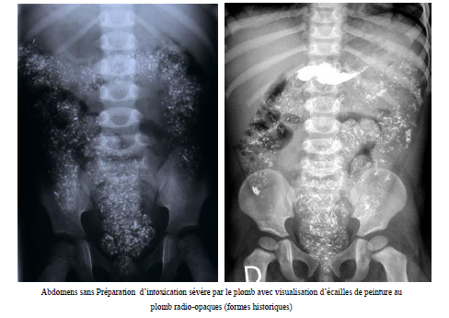
Colique saturnine
La radiographie de l’abdomen sans préparation montre classiquement une distension colique purement aérienne avec possiblement la visualisation d’écailles de plomb radio-opaques

Slide 19
Phase d’intoxication franche
Polynévrite motrice:
Atteint les muscles les actifs
Forme fréquente: la paralysie radiale avec chute du poignet, débutant à droite chez les droitiers puis devenant bilatérale.
La paralysie atteint les extenseurs longs du médius et de l’annulaire: le sujet « fait les cornes » lorsqu’on lui demande de relever les doigts.

Slide 20
Phase d’intoxication franche
Encéphalopathie saturnine:
Les manifestations aigues:
Coma, délire,
convulsions,
psychose toxique
Les manifestations chroniques:
Perte des capacités intellectuelles,
Troubles de mémoire,
Céphalées, surdité, aphasie transitoire,
Hémianopsie et amaurose…
Atteinte thyroïdienne.
Atteinte testiculaire: hypospermie

Slide 21
Diagnostic
Imprégnation saturnine:
Coproporphyrinurie, protoporphyrines érythrocytaires,
Les ALA urinaires, la plombémie, la plomburie,
La plomburie provoquée par l’EDTA. L’injection IV permet, dans les cas douteux, d’affirmer une imprégnation saturnine. L’excrétion urinaire de plomb après injection IV de 0.5 gr d’EDTA dépasse 700-800µg/24 heures.
Intoxication au plomb:
Si colique: éliminer une urgence chirurgicale
Si anémie: éliminer les autres causes possibles

Slide 22
Traitement de l’Intoxication aigue
Lavage d’estomac avec une solution précipitant le plomb sous forme de sulfate non solubilisable, par exemple le sulfate de soude
Injection quotidienne d’EDTA
Combattre le choc: réhydratation par voie parentérale.

Slide 23
Traitement de l’intoxication chronique
Arrêt de toute exposition
Traitement chélateur: l’EDTA (acide diéthylène-diamino-tétra-acétique) est un chélateur capable de fixer le plomb, le calcium et d’autres cations pour former un complexe non ionisé.
La dose: 20 mg/Kg dans 500 ml de SGI perfusé lentement (en 4 heures) par voie IV.
Le TRT dure 5 jours.
Si la plombémie reste élevée: répéter le TRT après une période de repos de 4 à 5 jours.

Slide 24
Prévention technique
Organisation du travail
Ventilation des locaux
Propreté générale des lieux de travail; lavage régulier à l’eau;
Equipement sanitaire permettant une hygiène personnelle adéquate: éviers, douches, armoires;
Contrôle régulier de la [ ] du plomb dans l’air
Protection personnelle: masques filtrants, hygiène personnelle…

Slide 25
Prévention médicale
Examen de pré emploi: écarter
Les sujets atteints d’anémie, d’altérations rénales
Les femmes enceintes
Les femmes qui allaitent
Examen périodique:
Rechercher les signes d’imprégnation saturnine
Pratiquer les tests biologiques cités plus haut, en particulier l’ALA urinaire, les PPZ et le plomb sanguin
Selon l’OMS:
La plombémie ne devrait pas dépasser:
40 µg/100ml de sang chez l’homme
30 µg /100 ml de sang chez la femme en âge de procréer
L’ALA urinaire: valeur normale =10 à 15 mg/litre
Les coproporphyrines urinaires: 250 µg /litre.

Slide 26
Réparation
Tableau N° 1 des maladies professionnelles
La liste des travaux est indicative
DPC = 90 jours pour la colique saturnine
DPC = 01 an (paralysie radiale)
DPC = 30 jours (encéphalopathie)
DPC = 05 ans (néphrite azotémique ou hypertensive)

